Slide 1
Säästäminen ja sijoittaminen

Slide 2
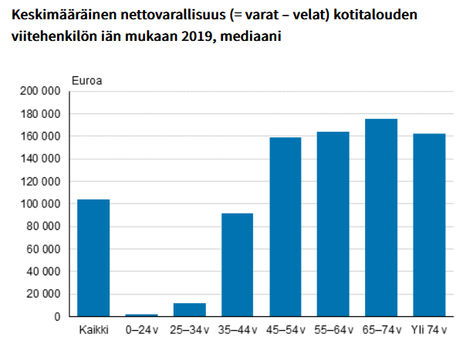
Keillä on Suomessa eniten varallisuutta? Miksi?
Suurin osa suomalaisten varallisuudesta on asunnoissa.
Lähde: Suomen virallinen tilasto (SVT): Kotitalouksien varallisuus [verkkojulkaisu]. ISSN=2242-3214. 2019. Helsinki: Tilastokeskus [viitattu: 14.6.2022]. Saantitapa: http://www.stat.fi/til/vtutk/2019/vtutk_2019_2021-06-08_tie_001_fi.html

Slide 3
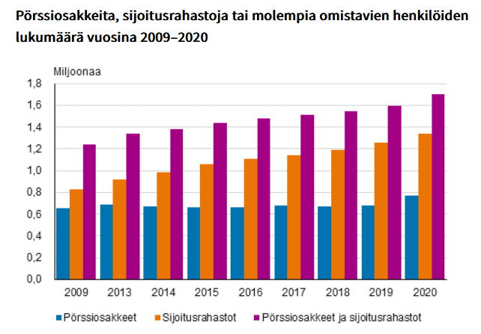
Rahoitusvarallisuus kasvanut melko nopeasti
Lähde Suomen virallinen tilasto (SVT): Kotitalouksien varallisuus [verkkojulkaisu]. ISSN=2242-3214. 2020. Helsinki: Tilastokeskus [viitattu: 14.6.2022]. Saantitapa: http://www.stat.fi/til/vtutk/2020/vtutk_2020_2022-03-02_tie_001_fi.html

Slide 4
Sijoittamisen peruskysymykset
Kuinka paljon alkupääomaa on?
Esim. rahastoihin ja osakkeisiin pääsee käsiksi pienellä pääomalla, vuokra-asuntoon pitää olla enemmän omaa rahaa.
Riski ja tuotto
Mitä suurempi tuotto-odotus, sitä suurempi riski yleensä on. Toisaalta – jos et uskalla ottaa minkäänlaista riskiä, ei myöskään tuottoa tule.
Mikä on aikaperspektiivi?
Jos sijoitusaika on 30 vuotta ja sijoitat joka kuukausi esim. 50 euroa, voit ottaa suuremman riskin verrattuna siihen, että sijoittaisit kerralla 5 000 euroa, mutta tarvitset rahan takaisin jo vuoden päästä.
Kuinka helposti sijoitus pitää voida muuttaa rahaksi (likviditeetti)?
Sijoittamisesta tulevat kulut
Kulut saattavat syödä ison osan tuotosta pitkän ajan kuluessa. Siksi kannattaa katsoa tarkkaan, onko rahastoissa esim. vuosittaisia maksuja.
Merkintäpalkkiot voivat myös olla korkeita. Kannattaako ostaa jotain osaketta 20 eurolla, jos siitä joutuu maksamaan 7 euron merkintäpalkkion?
Merkintäpalkkiot ovat yleensä matalammat, jos kauppoja tekee paljon.
Rahastoissa erilaiset säännölliset kuukausisäästösopimukset ovat usein maksuttomia.

Slide 5
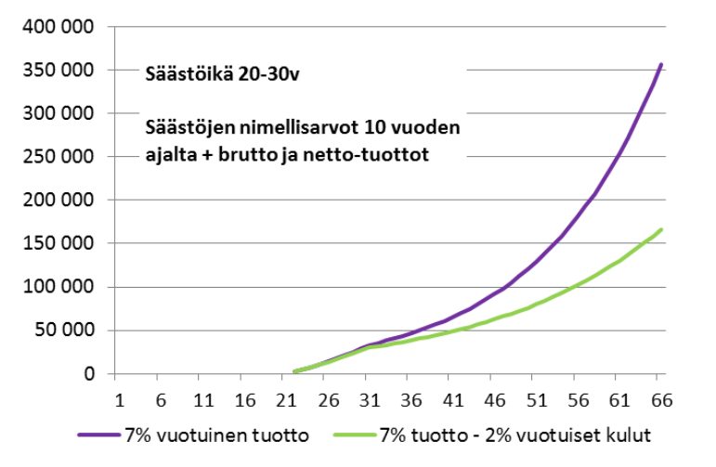
Näin kulut syövät sijoituksen arvoa
Esimerkissä parikymppinen säästää joka vuosi 2 400 euroa eli 200 euroa kuussa ja vuosittainen tuotto-odotus on 7 % (=historiallisesti osakemarkkinoiden keskimäärinen pitkän aikavälin vuosittainen tuotto-odotus).
Lähde: https://www.nordnet.fi/blogi/kulut-jarruttavat-tuottoa-mutta-miten-paljon/ (viitattu 14.6. 2022)

Slide 6
Miten pääset sijoittamisen alkuun? Arvo-osuustili vs. osakesäästötili
Sijoittamisessa yleensä vaikeinta on aloittaminen. Kun olet avannut arvo-osuustilin tai osakesäästötilin tai molemmat, olet jo pitkällä!
Arvo-osuustilin kautta voit omistaa erilaisia sijoituskohteita, kuten osakkeita ja erilaisia rahastoja.
Jos omistat osakkeita arvo-osuustilin kautta ja yritykset maksavat osinkoja, niistä pitää maksaa heti verot.
Osakesäästötilin kautta voit omistaa vain osakkeita.
Verotuksellisesti osakesäästötili on parempi vaihtoehto, sillä myyntivoitot ja osinkotuotot jäävät tilille. Niistä maksetaan verot vasta, kun rahaa nostetaan tililtä muuhun käyttöön. Näin voit sijoittaa tuoton aina uudelleen (vrt. arvo-osuustili)
HUOM! Osakesäästötilejä saa yhdellä henkilöllä olla vain yksi!
Omaa alkupääomaa saa osakesäästötilille laittaa maksimissaan 50 000 euroa.

Slide 7
Mikä on oma sijoittajaprofiilisi?
Mieti, kuinka pitkä oma sijoistusperspektiivisi on. Muista, että pitkällä aikavälillä markkinat menevät ylös ja alas, mutta pitkä aika myös suojaa sijoittajaa riskeiltä.
Riskeiltä voi suojautua hajauttamalla eli hankkimalla erilaisia sijoituskohteita.
Hajautus voi tarkoittaa sitä, että omistat eri rahastoja ja osakkeita.
Jos omistat pelkkiä osakkeita, salkkuun voi sisällyttää eri toimialojen ja eri maissa toimivien yritysten osakkeita.
Osakesijoittamisessa voi hakea nopeaa kurssinousua tai tasaista osinkotuottoa. Eli sijoitatko mieluummin kasvuyhtiöihin vai arvoyhtiöihin vai molempiin?
Kuinka aktiivinen sijoittaja olet/olisit?
Jaksatko tutustua yritysten tunnuslukuihin ja seurata markkinoita aktiivisesti?
Jos et jaksa olla kovin aktiivinen, jonkin rahaston / rahastojen ostaminen kuukausittain pienellä summalla voi olla hyvä vaihtoehto. Mutta muista tarkistaa rahastojen hoitokulut!
Voit myös tehdä molempia eli olla sekä aktiivinen että passiivinen sijoittaja samaan aikaan: voit sijoittaa säännöllisesti rahastoihin tietyn summan kuussa ja toisaalta varata aina tietyn summan myös aktiivisempaan osakesijoittamiseen.

Slide 8
Mikä on sijoitusstrategiasi?
Jälkiviisaus on sijoittamisessa helppoa. Jälkikäteen on helppo nähdä, milloin olisi kannattanut ostaa (halvalla) ja milloin olisi kannattanut myydä (kalliilla).
Talouden ennustaminen on kuitenkin vaikeaa. Siksi monet ammattilaisetkin vannovat pitkäaikaisen säännöllisen ja kustannustehokkaan sijoittamisen nimiin.
Bank of American varajohtajan sanoin: “The reality is, it's time in the market, not timing the market.”
Toisaalta osa aktiivisista sijoittajista haluaa tehdä päiväkauppaa eli treidaamista ja tällöin nousujen ja laskujen ennakoiminen eri yritysten osalta on tärkeämpää.
Mieti myös, miten itse suhtaudut markkinoiden alamäkeen. Jos olet sijoittamassa 30 vuoden ajan, ei kannata paniikissa myydä sijoituksia, kun markkinat ovat jo menneet reippaasti alaspäin vaan odottaa seuraavaa nousua.
Kun on sijoittajana selvinnyt ensimmäisestä alamäestä, seuraavien yli pääsee jo helpommin!

Slide 9
Sijoitusten verotus
Myyntivoitoista maksetaan pääomatuloveroa: 30 % alle 30 000 euron myyntivoitoista ja tämän ylittävältä osalta 34 %
Pörssiyhtiöiden maksamat osingot ovat osaltaan verovapaita.
Osinkotuotosta 15% on verovapaata ja 85 % veronalaista tuloa.
Verotettavasta osasta veroa menee samalla tavoin kuin myyntivoitoista.
Osingoista maksetaan siis veroja 25,5 % tai 28,9 % riippuen siitä, mikä pääomatulon määrä on.
Yleensä kuitenkin pankki tai pörssiyritys välittää verotiedot suoraan verottajalle.
Jos saat tuottoja vuokra-asunnosta tai virtuaalivaluutasta, pitää nämä ilmoittaa verottajalle itse.
Jos myyt jotain rahastoja tai osakkeita tappiolla, voit vähentää myyntitappiot verotuksessa muista saaduista pääomatuloista.
Kuva: Mikhail Nilov Pexels-kuvapalvelussa

Slide 10
Tehtävä
Vertailkaa seuraavia sijoituskohteita tarvittavan alkupääoman, riskin, tuoton, kulujen ja likviditeetin näkökulmasta:
Suomalaisen pörssiyhtiön osake
Sijoitusrahasto
Indeksirahastot (ns. passiivinen rahasto, jossa sijoitetaan tietyn indeksin mukaan)
ETF-rahastot (pörssinoteeratut rahastot)
Metsä
Asunto (vuokra)
Kulta tai jokin muu raaka-aine
Virtuaalivaluutta (esim. Bitcoin tai Ethereum)

Slide 11
Tehtävä
Laadi oma sijoitussuunnitelma. Pohdi seuraavia kysymyksiä:
Kuinka paljon minulla on alkupääomaa?
Kuinka paljon voin laittaa sijoituksiin joka kuukausi?
Kuinka pitkä sijoitusaikani on?
Kuinka suurta riskiä uskallan ottaa?
Millaisista sijoituskohteista olen kiinnostunut?

Slide 12
Lisätietoa
YLE sijoituslaskuri
https://yle.fi/uutiset/3-10434328
Pörssisäätiön sijoituskoulu
https://www.porssisaatio.fi/sijoituskoulu/

